Slide 1
ERP Servers
GRUPO M3
Notes:
ENRIQUE

Slide 2
Criterios de comparación
Notes:
ENRIQUE

Slide 3
Categoría A: General
A.1: Nombre
Nombre de la persona, institución o empresa que ha creado la herramienta
A.2: Precio
Precio de adquisición del sistema
A.3: Cursos Gratuitos
Precio de adquisición del sistema
A.4: Cursos No Gratuitos
Precio de adquisición del sistema
Notes:
ENRIQUE

Slide 4
Categoría B: Nombre
B.1: Java
Usa lenguaje Java en el código fuente
B.2: Python
Usa lenguaje Java en el código fuente
B.3: C#
Descripción: Usa lenguaje C# en el código fuente
Notes:
ENRIQUE

Slide 5
Categoría C: Servidores Software
C.1: Oracle
Compatibilidad con Oracle
C.2: PostgresSQL
Compatibilidad con PostgresSQL
C.3: MySQL
Compatibilidad con MySQL
C.4: Apache HTTP Server
Compatibilidad con Apache HTTP Server
C.5: Java 2 SE
Compatibilidad con Java 2 SE
Notes:
ENRIQUE

Slide 6
Categoría D: Sistemas Operativos
D.1: Windows
Compatibilidad con Windows
D.2: Mac OS
Compatibilidad con Mac Os
D.3: Linux
Compatibilidad con Linux
D.4: Solaris
Compatibilidad con Solaris
Notes:
ENRIQUE

Slide 7
Categoría E: Usabilidad
E.1: Edición de la Interfaz
Personalización de la interfaz
E.2: Selección de módulos
Elección de los módulos necesarios
E.3: Facilidad de uso
Interfaz intuitiva
E.4: Actualización
Mejores periódicas del sistema
Notes:
ENRIQUE

Slide 8
Evaluación de los criterios Odoo
Notes:
ENRIQUE

Slide 9
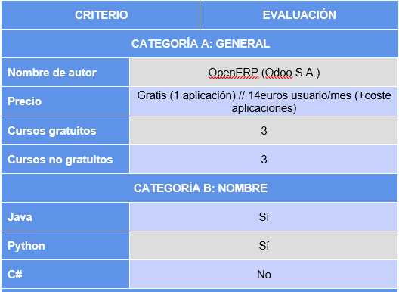
Odoo

Slide 10
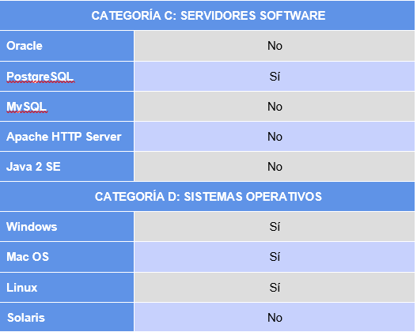
Odoo

Slide 11
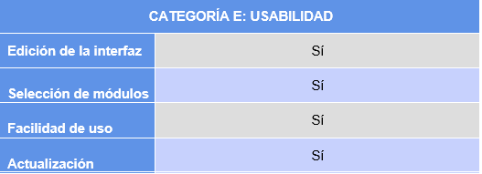
Odoo

Slide 12
Evaluación de los criterios OpenBravo
Notes:
ENRIQUE

Slide 13
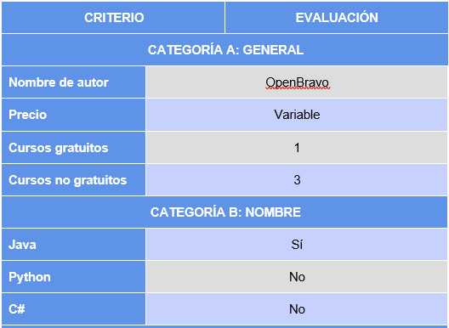
OpenBravo

Slide 14
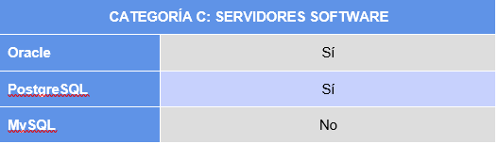

OpenBravo

Slide 15
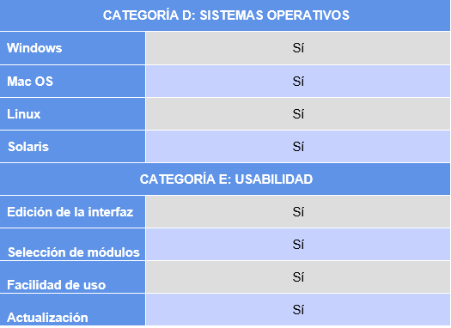
OpenBravo

Slide 16
FIN
Notes:
ENRIQUE

